Slide 1
Результаты сопоставления элементов A и B
Мастерская 2

Slide 2
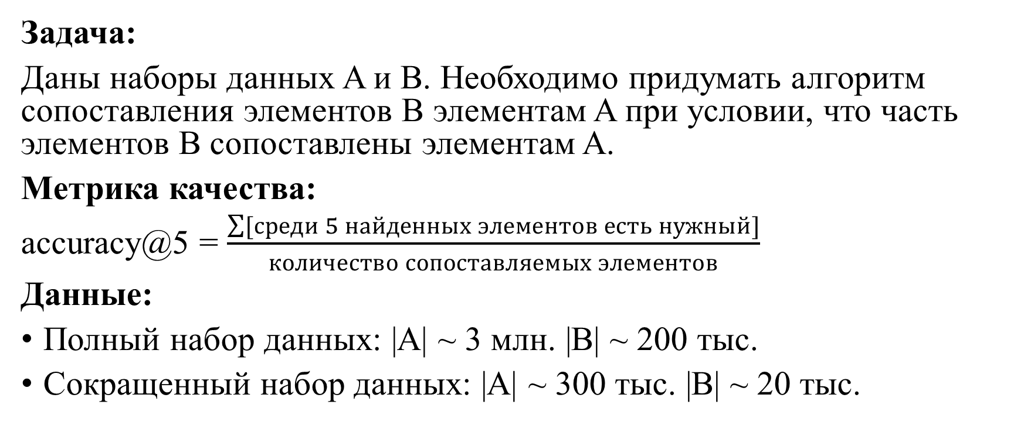
Постановка задачи
Задача:
Даны наборы данных A и B. Необходимо придумать алгоритм сопоставления элементов B элементам A при условии, что часть элементов B сопоставлены элементам A.
Метрика качества:
accuracy@5 = $\frac{\sum{[среди 5 найденных элементов есть нужный]}}{количество сопоставляемых элементов}$
Данные:
Полный набор данных: |A| ~ 3 млн. |B| ~ 200 тыс.
Сокращенный набор данных: |A| ~ 300 тыс. |B| ~ 20 тыс.

Slide 3
Метод и этапы решения
Метод решения:
Для сопоставления элементов A и B достаточно найти метрику расстояния ρ(a, b) характеризующую их близость между собой.
Примечание: предполагается, что метрика расстояния между элементами A и элементами A и B одна и таже.
Этапы решения:
Загрузка и изучение исходных данных;
Изучение метрик расстояний для сопоставления A и B;
Изучение параметров влияющих на расстояние между A и B;
Оптимизация поиска для большого числа элементов.

Slide 4
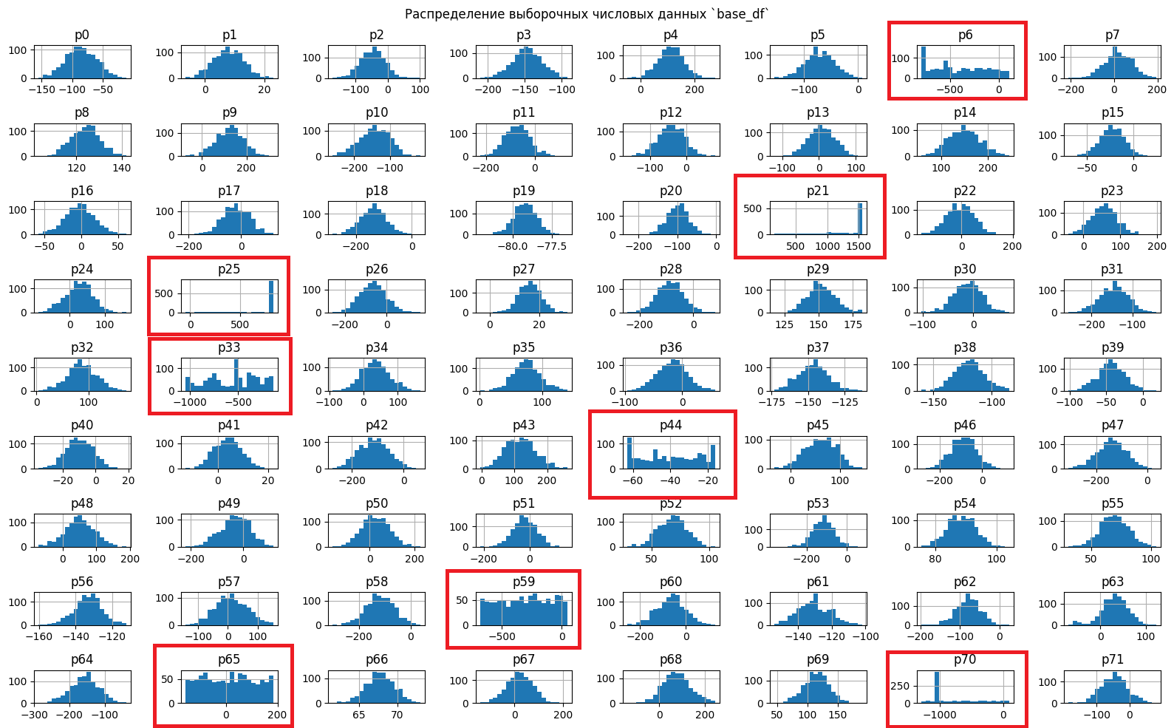
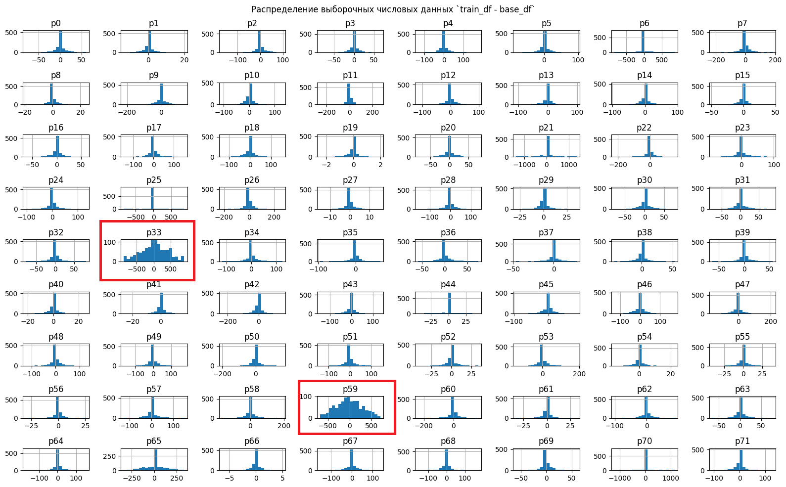
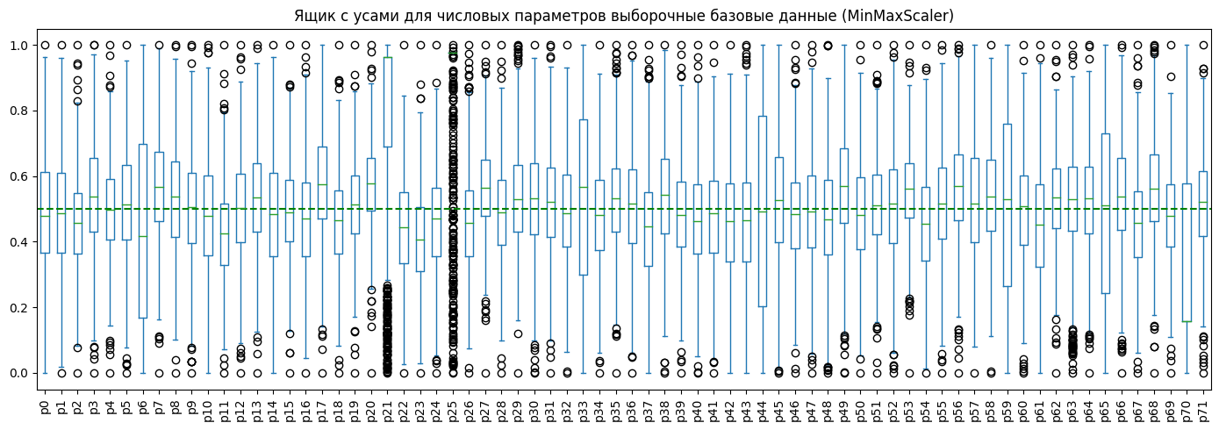
Исходные данные
параметры данных A и B имеют сопоставимый характер;
параметры имеют нормальное распределение за исключением параметров 6, 21, 25, 33, 44, 59, 65 и 70;
имеются выбросы и выделяются; параметры 21 имеет смещение, параметр 25 содержит одни выбросы;
Имеются параметры с числом уникальных значений меньше 30%;
Разность параметров сосредоточены в 0 и имеют небольшую дисперсию за исключением параметров 33 и 59.

Slide 5
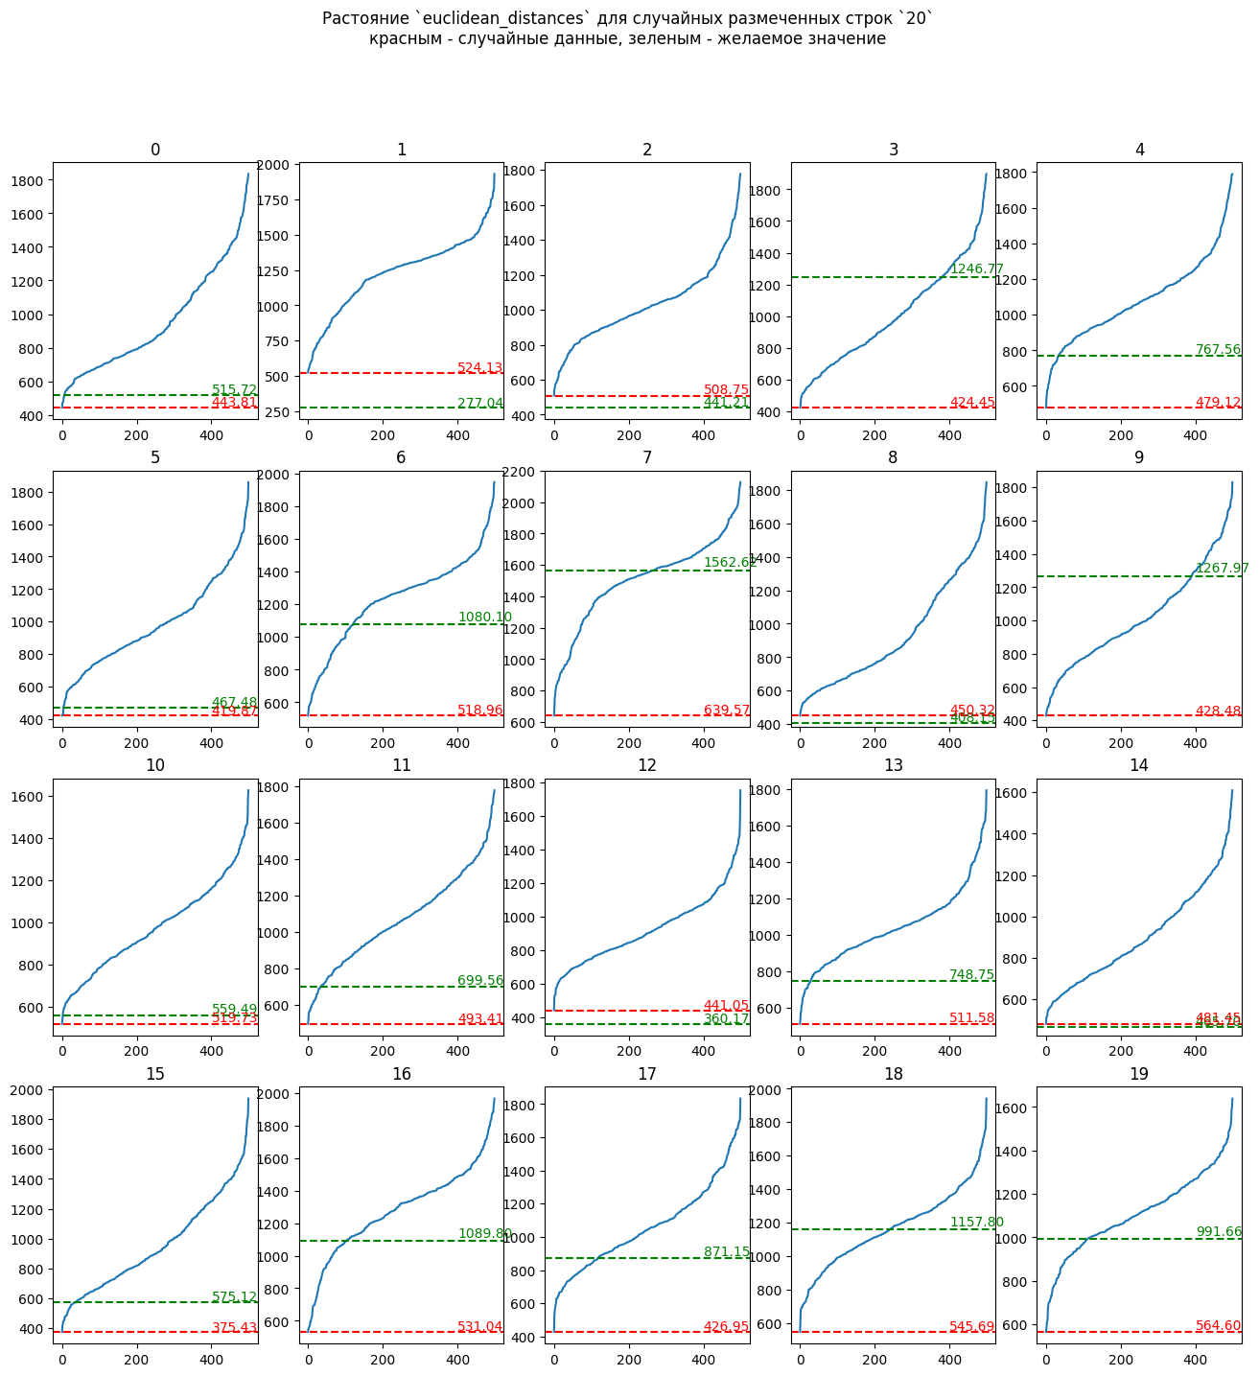
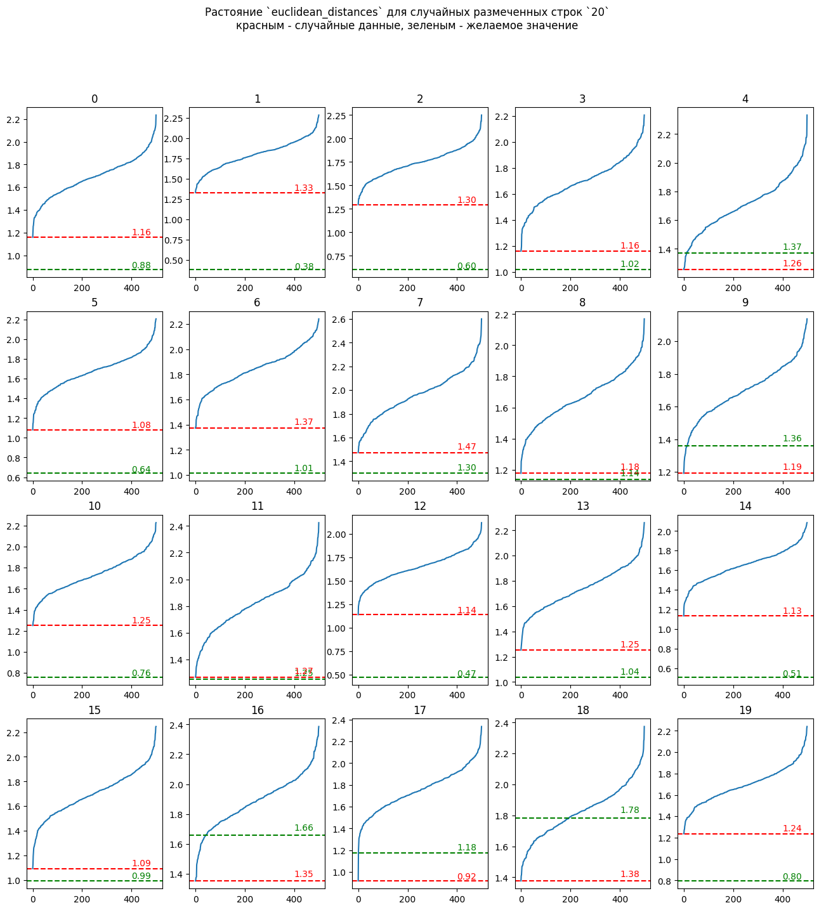
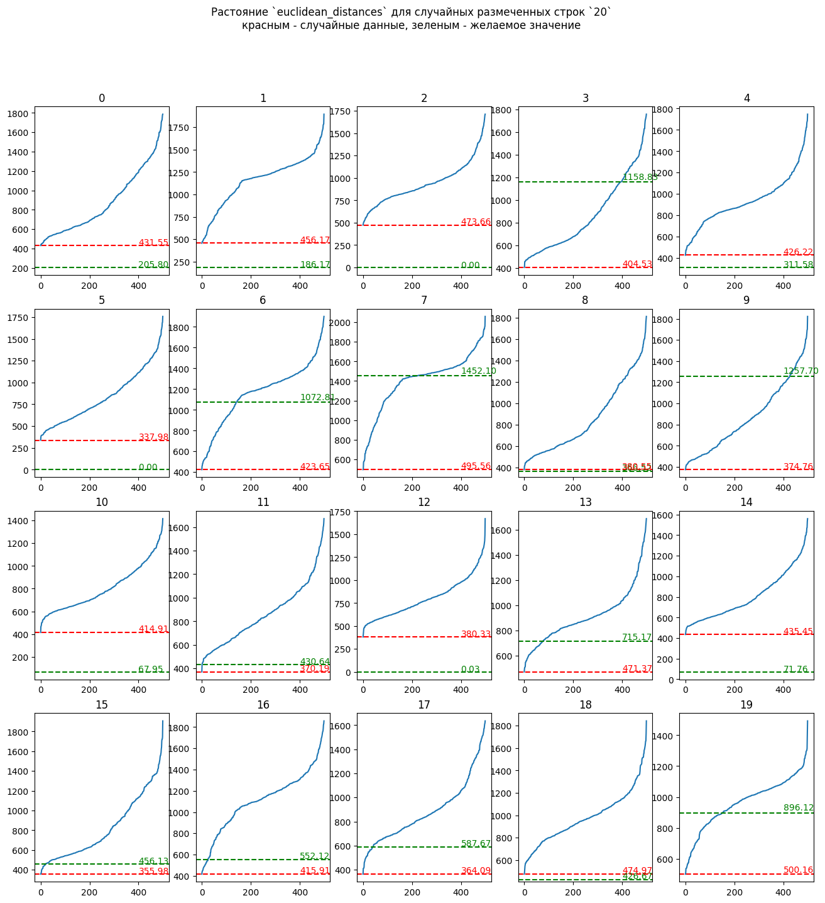
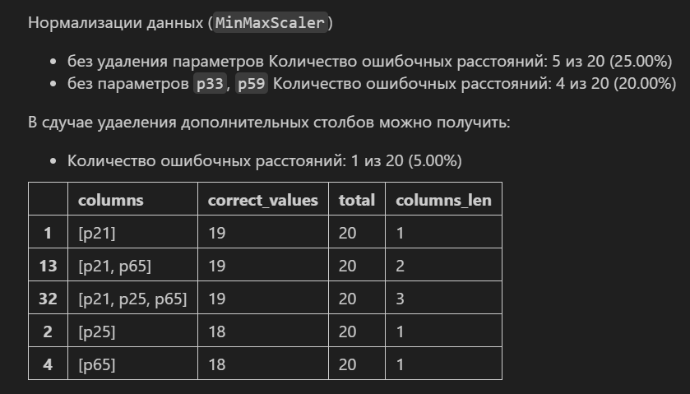
Метрики расстояний, нормирование и поиск параметров
для 20 значений из b выбиралось 500 случайных значения из a и сравнивались качество метрик расстояний
при изучении исключались 33 и 59;
для различных комбинаций параметров 6, 21, 25, 44, 65 и 70 осуществлялась оптимизация метрик расстояний;
изучены метрики: L1 и L2.

Slide 6
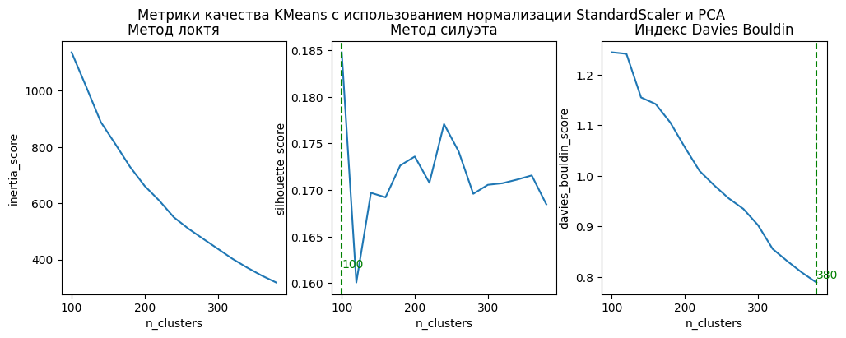
Исследование кластеризации: KMean
Исследована метрики качества кластеризации для количества кластеров от 100 до 400 кластеров с шагом 20: метод локтя; метод силуэта; метод Davies-Bouldin.
Для борьбы с «аномальными» параметрами использовался метод выявления главных компонент (PCA).
Примечание: при увеличение числа кластеров до тысяч метрики начинают улучшаться. Кластеризация зависит от полноты данных.
Примечание: при использовании DBSCAN выявлена сложность подбора параметра φ, в случае использования нормализации данных и т.п.

Slide 7
Оптимизация поиска: Kmean
score = 0.5956565223603372
# exclude_p_columns = ['p21', 'p25', 'p33', 'p65', 'p70']
# n_clusters = 70
# n_components = 'mle'
# scaler = StandardScaler()
score = 0.6155186551865519
# exclude_p_columns = ['p6', 'p21', 'p25', 'p33', 'p44', 'p59', 'p65', 'p70']
# n_clusters = 320
# scaler = StandardScaler()
# n_components = 'mle'
# CPU times: user 7min 16s, sys: 2min 17s, total: 9min 34s
score = 0.53498
# exclude_p_columns = ['p21', 'p25']
# n_clusters = 320
# scaler = StandardScaler()
# n_components = 'mle'
# CPU times: user 5h 6min 38s, sys: 2h 7min 11s, total: 7h 13min 50s
# Wall time: 4h 23min 7s
score = 0.3
# exclude_p_columns = ['p33', 'p59']
# n_clusters = 320
# scaler = MinMaxScaler()
# n_components = 'mle'
# CPU times: user 5h 6min 38s, sys: 2h 7min 11s, total: 7h 13min 50s
# Wall time: 4h 23min 7s
Построена функция максимизации качества метрики accuracy@5 в зависимости от гиперпараметров:
нормализация данных;
Уменьшение размерности (PCA);
количество кластеров;
Удаляемые параметры.
Оптимизация осуществлялась на обучающей выборке;
Наилучший результат на тестовых данных : 0.61

Slide 8
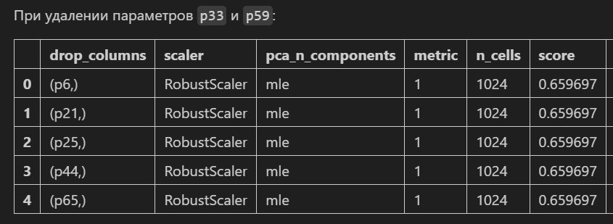
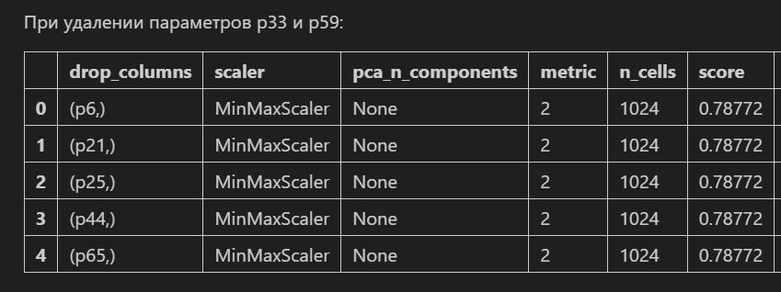
Оптимизация поиска: FAISS
Построена функция максимизации качества метрики accuracy@5 в зависимости от гиперпараметров:
нормализация данных;
Уменьшение размерности (PCA);
количество кластеров;
Удаляемые параметры.
Оптимизация осуществлялась на обучающей выборке;
Наилучший результат на тестовых данных: 0.78
IndexFlatL2
IndexFlatL1

Slide 9
Особенности решения задачи
При решении задачи на полных данных время расчета значительно оптимизации значительно увеличивается. Например, Sklearn.KMean рассчитывался ~4 часа.
На ОС windows из коробки не работает FAISS (CPU).
При использовании бесплатного тарифа сервиса google.colab при полном наборе данных тетрадка завершается из-за нехватки ОЗУ.
На сервисе google.colab не из коробки запустить FAISS (GPU).

Slide 10
Результат
Предложения по развитие:
исследовать других метрик расстояний;
исследование влияния очищенных от выбросов данных;
настройка FAISS с использованием не точного поиска;
исследование других алгоритмов поиска ANNOY и т.п.
Лучшая модель использует:
метрику расстояния L1;
Параметры для модели все кроме параметров: 6, 33 и 59;
Нормализация: MinMaxScaler;
Уменьшение размерности: нет;
Количество кластеров 1024 (влияет на скорость работы);
Метрика accuracy@5 на проверочных данных:
0.7699677480553975

